Slide 1

Towards a Smart City
UNIVERSITATEA ALEXANDRU IOAN CUZA DIN IAȘI FACULTATEA DE INFORMATICĂ
Groza Vasile
Coordonator științific
Conf. Dr. Lenuța Alboaie
Notes:
Bună ziua numele meu este Groza Vasile și
În aceastră prezentare vă aduc la cunoștință lucrarea Towards a Smart City,
O platformă ce incearca sa aduca orașul inteligent către utilizator prin intermediul unei aplicații.

Slide 2
Cuprins
Concept
Identificarea soluției
Analiză și proiectare
Demo
Concluzii și direcții de dezvoltare
Notes:
În cele ce urmează vom discuta despre cum putem transfmora orașul într-un mediu atractiv pentru a locui, munci și recrea.
Și cum putem realiza acest lucru cu ajutorul tehnologiei. Precum și scurta descriere arhitecturala a soluției cu care am venit.
După care v-a urma un demo
Si desigur ca orice dezvoltator îmi doresc ca acest proiect să aibă un viitor. Despre aceasta spre finalul prezentării.

Slide 3
Concept
Utilizator
Confort
Eveniment
Detalii
Oraș
Interacțiune
Integritate
Recreare
Informație
Locație
Entități
Utilizator
Eveniment
Oraș
Target
Recreare;
Confort;
Indicator de ecosistem;
Notes:
În urma unor studii realizate se estimează ca pentru anul 2050 circa 66% din populația globului va trăi în mediul urban. Ce înseamnă o creștere de 3 ori în raport cu cifrele actuale.
Fapt care ar putea pune în pericol liniștea și confortul in cadrul unui oraș.
După cum puteți vedea pe slide-ul curent avem 3 componente ce formează un întreg.
Orașul în care au loc evenimente
Și oamenii care merg la acele evenimente
Imediat se observă că evenimentul este puntea ce leagă acele 2 entități.
Cuvintele cheie aici sunt interacțiune, confort , recreare.
Prin urmare problema pusă este cum asigur :
Confortul și recrearea utilizatorului
precum si interctiunea oraș - utilizator.

Slide 4
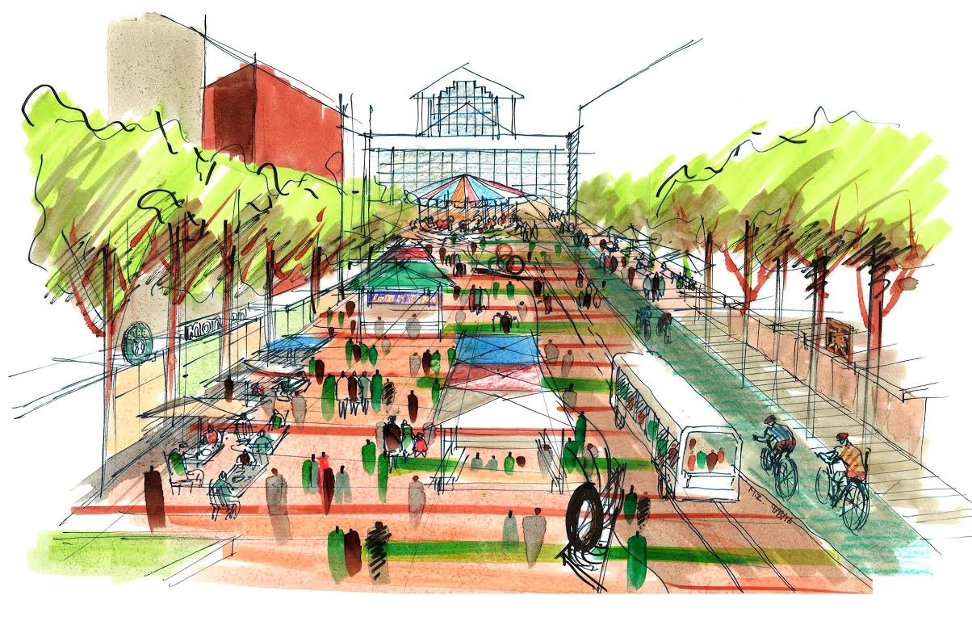
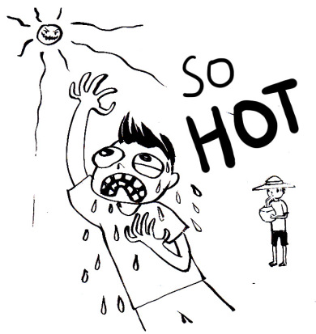


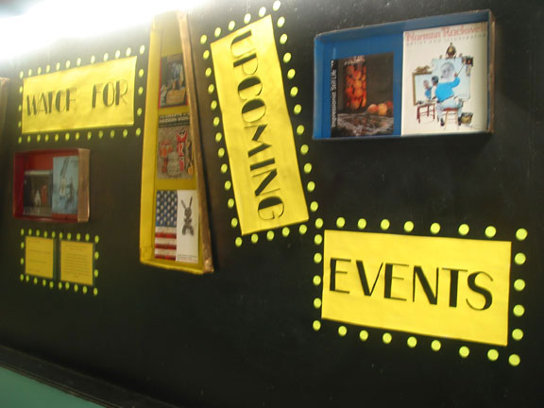
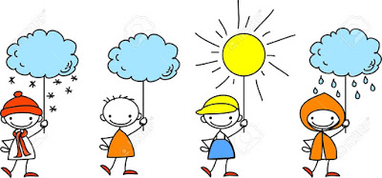
Smart City & IoT
Sistem software pentru integrare celor 3 entități
Managementul evenimentelor
Monitorizarea indicatorilor de ecosistem
Interacține oraș - cetățean
Notes:
Tehnologia este cuvantul cheie și anume cu ajutorul cenceptului IoT putem dezvolta un sistem urban integru ce va conduce la crearea unui mediu social confortabil acest lucru fiind scopul principal al lucrări de fata.
Pentru indeplinirea acestui scop ne focusăm pe colectarea datelor din cadrul orașului
Acestea fiind: Evenimentele
Indicatorul de ecosistem exprimat prin :
- nivel de zgomot
- starea vremii
-temperature.
-presiune.
-precipitatii.
-viteza vantului.
Odata ce avem aceste date putem realiza o interacțiune cetățean-oraș mai productivă oferind informații din urma cărora utilizatorul să poată lua decizia de a merge sau nu intr-o anumita zona ori la un anumit eveniment.

Slide 5

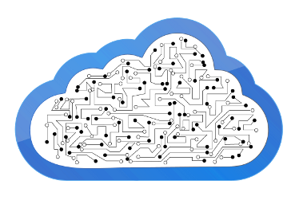
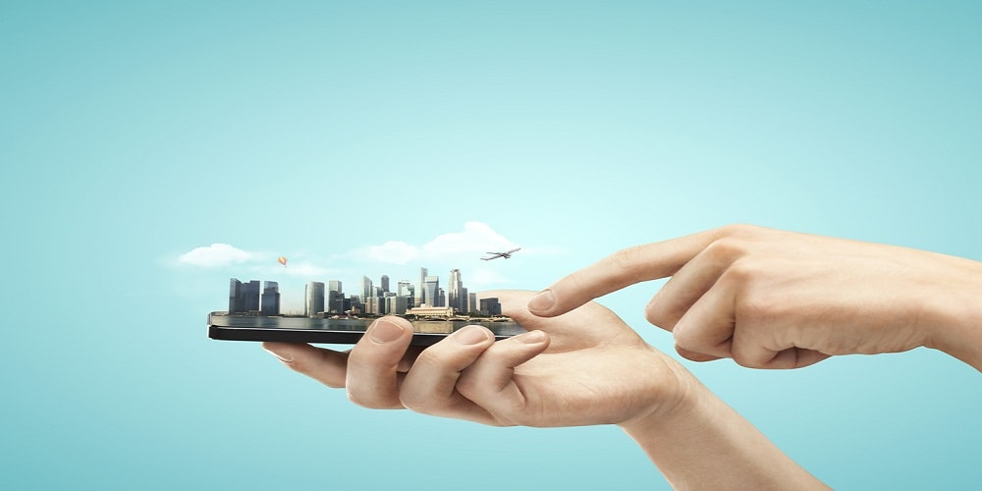

Ce am creat?
Platformă web este formată din 3 module principale
Aplicația mobil pentru utilizator
Serverul Aplicației
API RESTful pentru managementul evenimentelor
Notes:
Ce am creat?
Implementarea tehnologică a soluției cu care am venit este o platformă web
Cu un thin client (în forma unei aplicații mobil).
Un server de procesare a cererilor
Si un API RESTfull de evenimente.
Platforma a reușite să integreze entitățile discutate anterior. Utilizand servicii cloud am făcut disponibile resursele platformei pentru orice dispozitiv mobil ce are instalata aplicația client.
Să urmărim aspectele arhitecturale ale acestora

Slide 6

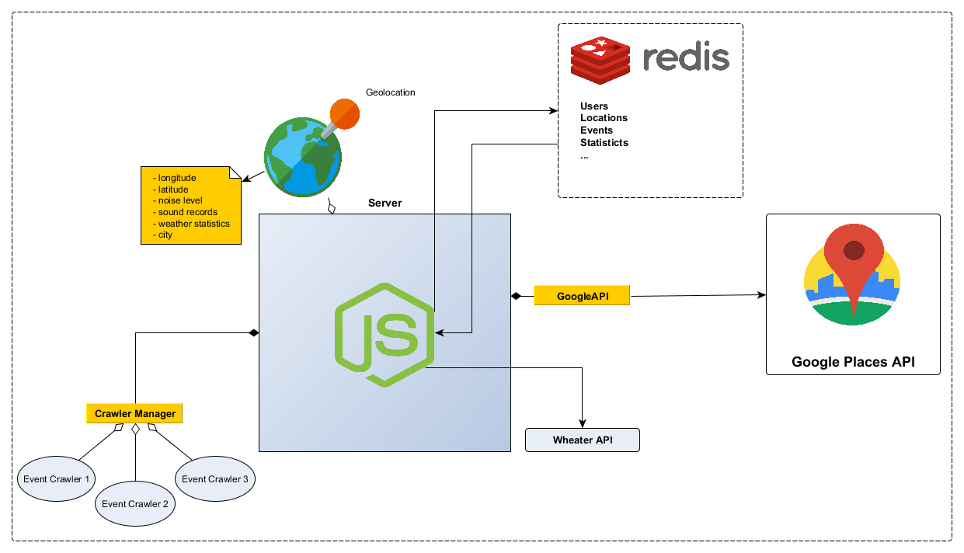
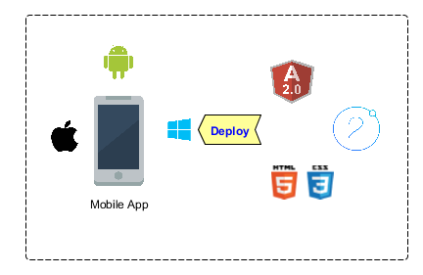
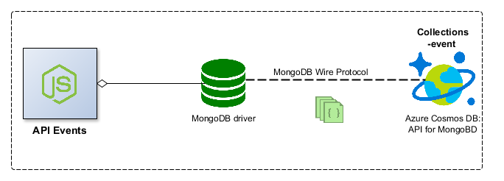


GET, POST DELETE
JSON
Response
GET, POST DELETE
JSON
Response
Notes:
Aplicația mobil este construită folosind framework-ul Ionic 2 și angular 2
Datorită Framework-ului Ionic2 și pluginurilor cordova am acces nativ la senzorii dispozitivului astfel monitorzand nivelul de zgomot de la locatia curenta a utilizatorului.
Partea de server este scrisa in nodejs folosind framework-ul express ce este conectată baza de date in memory redis
Serverul e hostat pe o instantanta de ec2
Serverul eventApi oferă un API REST-full ce ruleaza în cloud-ul Microsoft Azure
Funția lui este de a realiza operații CRUD asupra coleției de evenimente. Acesta e conectaăt la o baza de date global distribuită Cosmos DB
Interacțiunea dintre aceste componente este urmatoarea
Clientul monitorizeaza nivelul de zgomot și locatia sa și tirmite aceste date catre server
Serverul la randul sau proceseaza aceste date, determina orașul in care se afla clientul
Apeleaza la eventApi pentru a lua evenimentele din apropierea utilizatorului și la Api-ul google Places pentru a vedea localurile din apropiere și la weather api pentru a colecta informatiile refereitoare la starea vremii
Și formeaza raspunsul pentru client, astfel incat fiecare eveniment și local sa fie insotite de indicatorul de ecosistem.

Slide 7
DEMO

Slide 8
Concluzii
Platforma monitorizează cu succes nivelul de zgomot de la locațiile la care este cel putin un dispozitiv.
Are loc colectare evenimentelor din apropierea utilizatorului.
Notes:
Țin să cred că am realizat un prim pas în apropierea de un oraș inteligent. Și anume aduc utilizatorului posibilitatea de a afla indicatorii de ecosistem de la o anumita locație. Acestea sunt nivelul de zgomot, temperatura presiune, etc.
Și nu în utlimul rand ofer utilizatorului posibilitatea de a cunoaste evenimentele ce au loc în apropierea lui. Precum și principalele localuri din preajma.

Slide 9

Monitorizarea mai multor indicatori de ecosistem
Crearea unui sistem de recomandare de evenimente pentru utilizatori
Marirea numarului de surse utilizate in scopul acumulării de evenimente.
Publicarea aplicației
Notes:
Cat despre directii de dezvoltare ale platformei imi doresc să fac următoarele lucruri
Sa pot colecta mai multi indicatori de ecosistem, sa integrez și alte tipuri de dispozitive in cadrul platformei, nu doar telefoanele mobile.
Sa pot sa recomand utilizatorilor evenimente personalizate, aici voi avea nevoie de un sistem de recomandare.
Drept extindere imi doresc sa maersc numarul de surse din care acumulez evenimente. Si din oridunul si-fi ului sa transform api-ul de evenimente intr unul standart de nivelglobal încat ca sa nu mai fie necesara utilizarea web scrapping-ului.
Dupa care sa publi apliacția pe platformele oficiale de distributie (google play, app-store, windows-store).

Slide 10
Vă mulțumesc!

